Slide 1
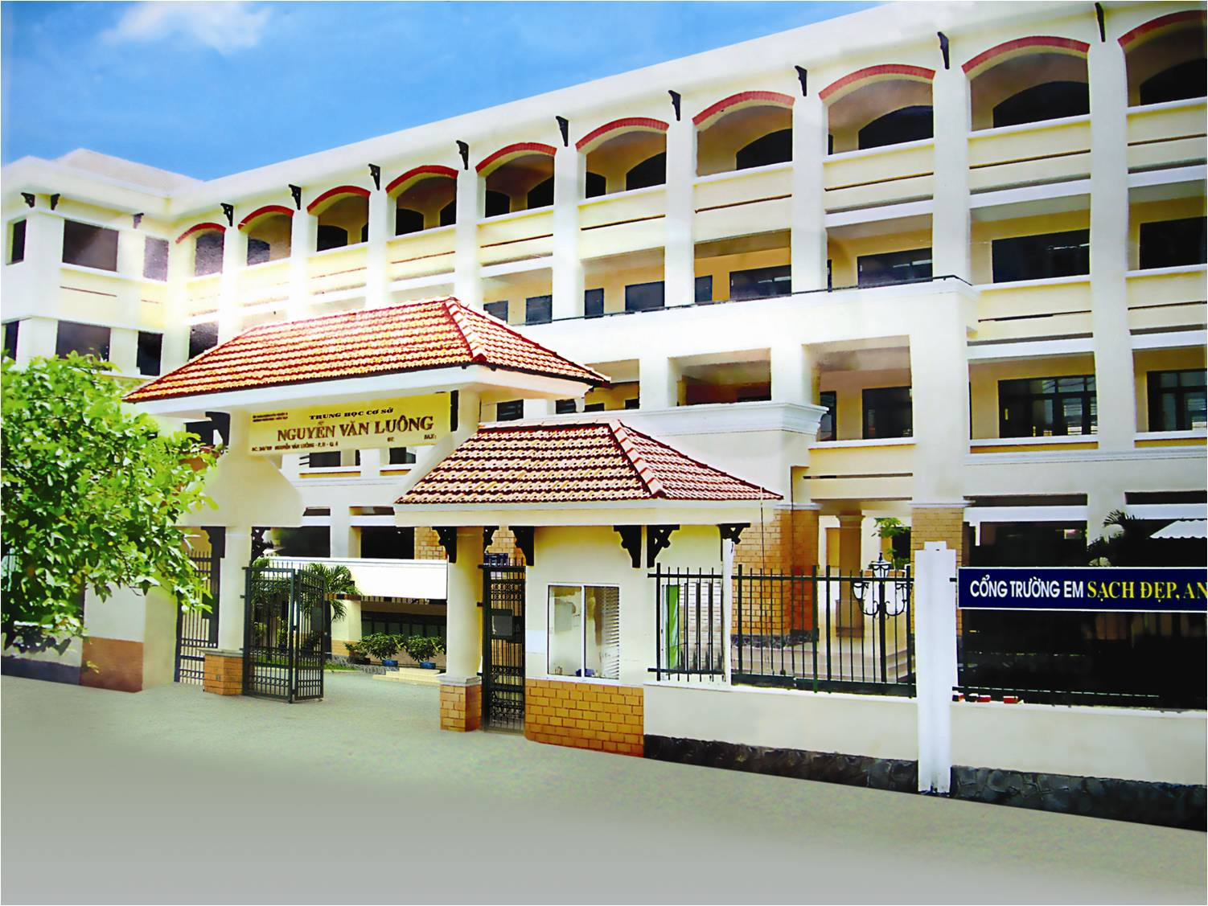
ÂM NHẠC LỚP 7

Slide 2








KHỞI ĐỘNG GIỌNG
ĐÔ
SI
LA
SON
FA
MI
RÊ
ĐÔ

Slide 3
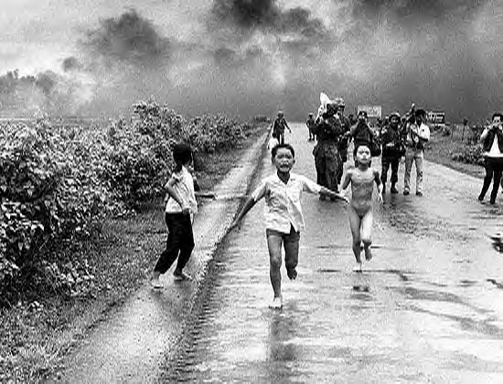
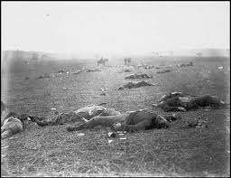
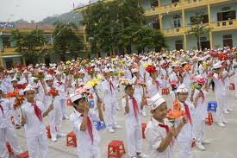
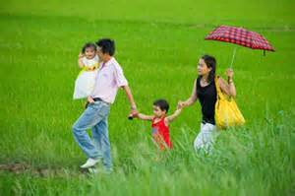
Sự tàn khốc của chiến tranh
Cuộc sống hoà bình, hạnh phúc.
Nhìn vào bức tranh trên cho ta thấy điều gì?

Slide 4
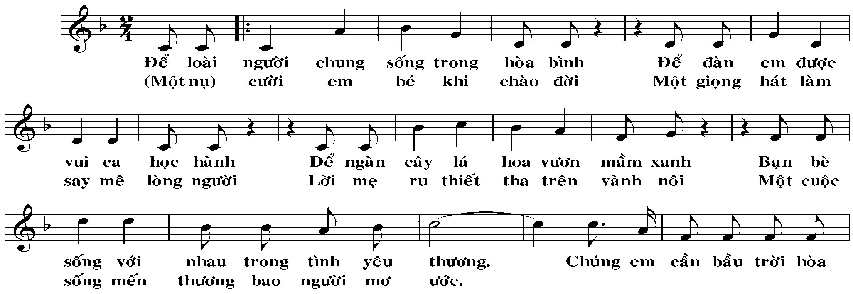
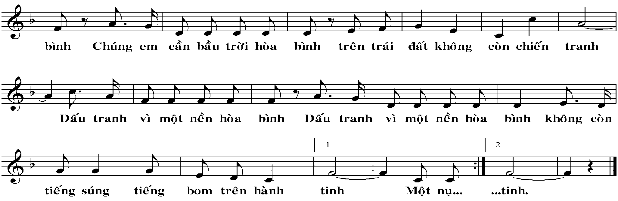
Tiết 9 Học hát: Chúng em cần hòa bình
Nhạc và lời: Hoàng Long – Hoàng Lân

Slide 5
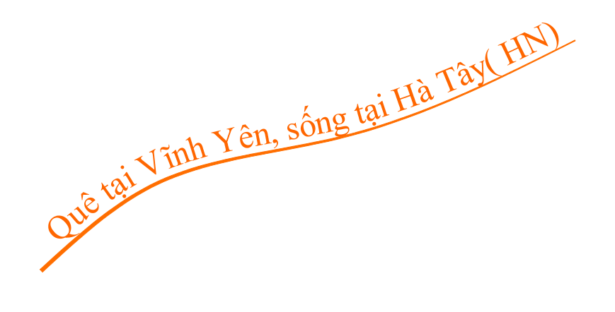
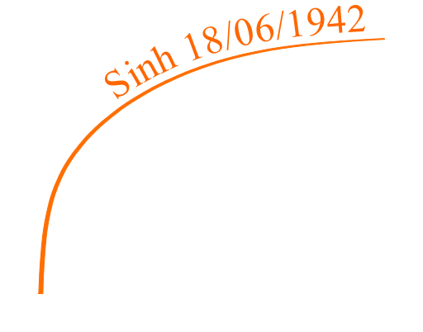

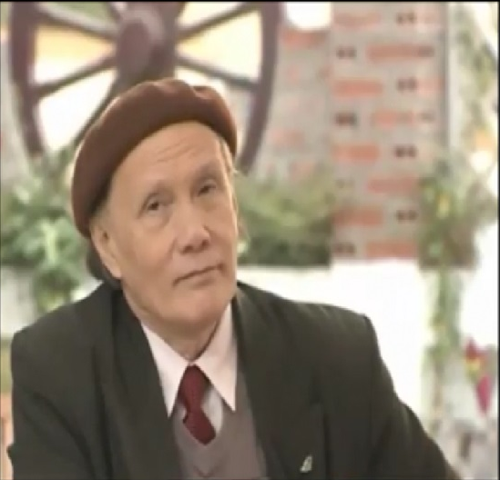
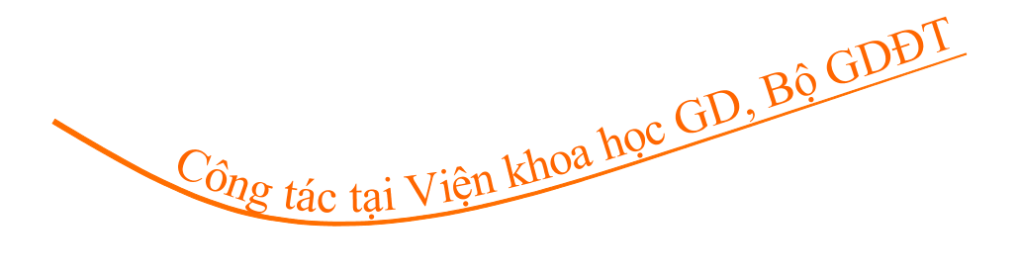

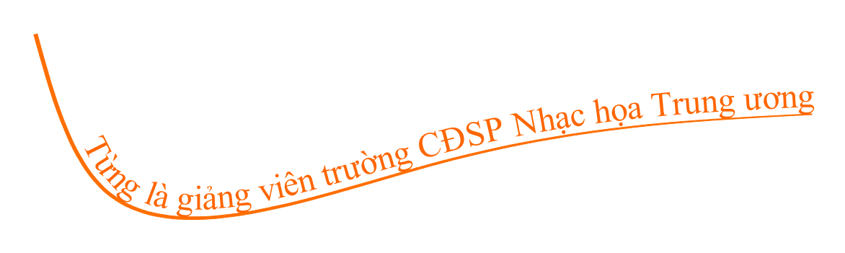


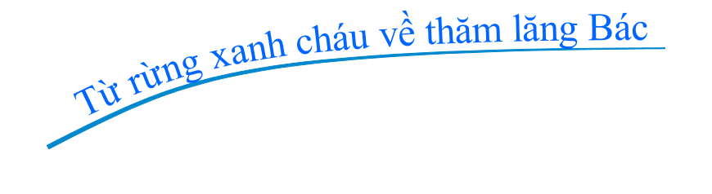
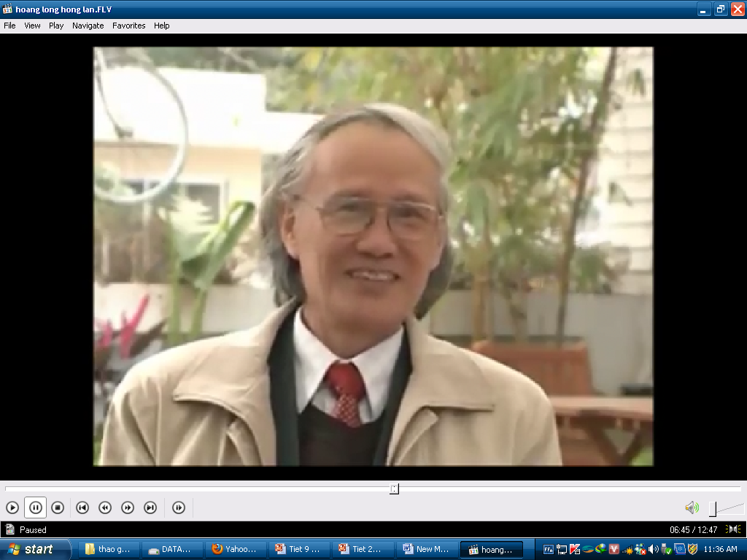
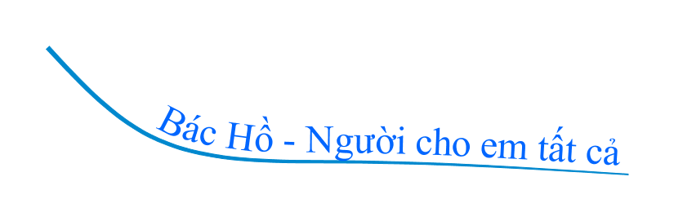
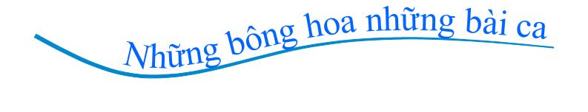
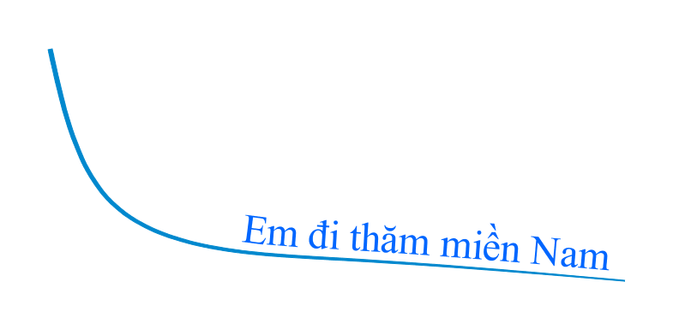
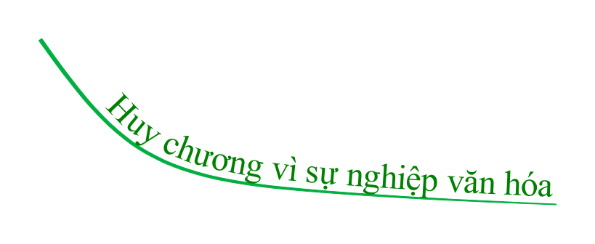

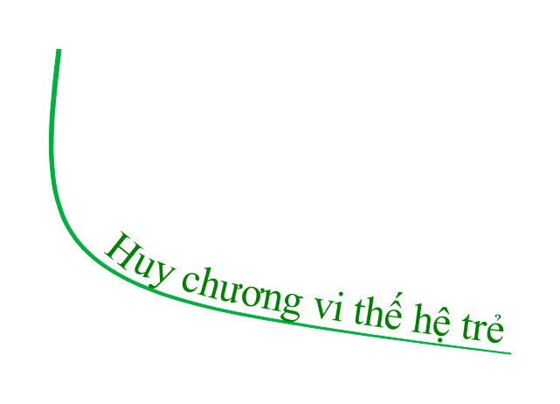
Tiết 9 Học hát: Chúng em cần hòa bình
Nhạc và lời: Hoàng Long – Hoàng Lân
I. Tác giả, tác phẩm:
Nhạc sĩ Hoàng Lân
Nhạc sĩ Hoàng Long

Slide 6
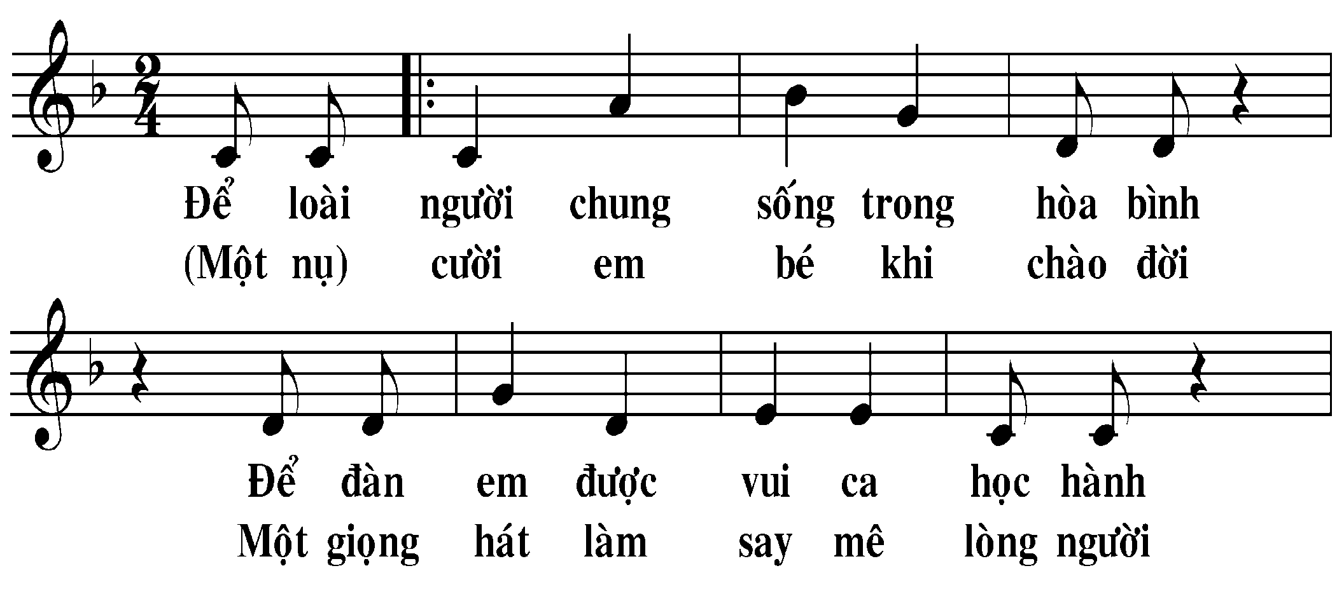
Tiết 9 Học hát: Chúng em cần hòa bình
Nhạc và lời: Hoàng Long – Hoàng Lân
Đoạn a Câu 1

Slide 7
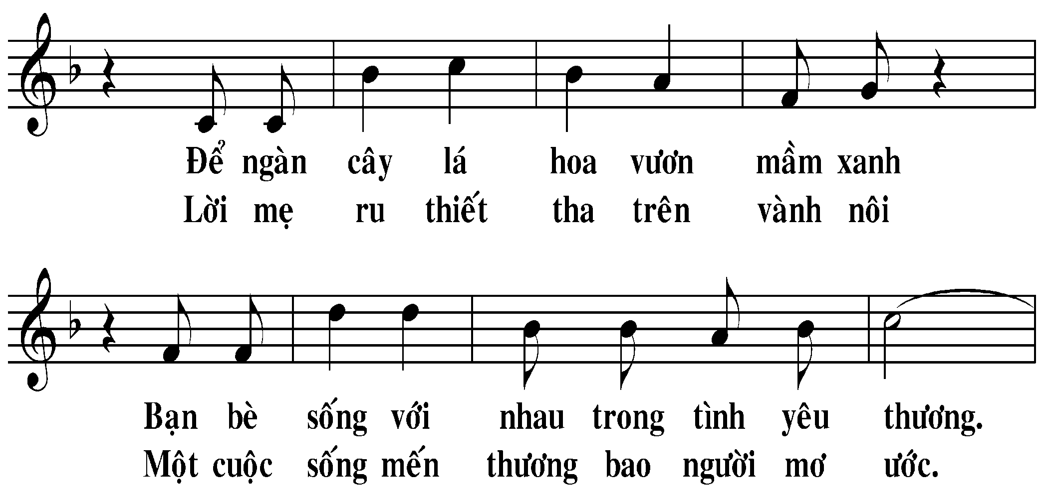
Tiết 9 Học hát: Chúng em cần hòa bình
Nhạc và lời: Hoàng Long – Hoàng Lân
Đoạn a Câu 2

Slide 8
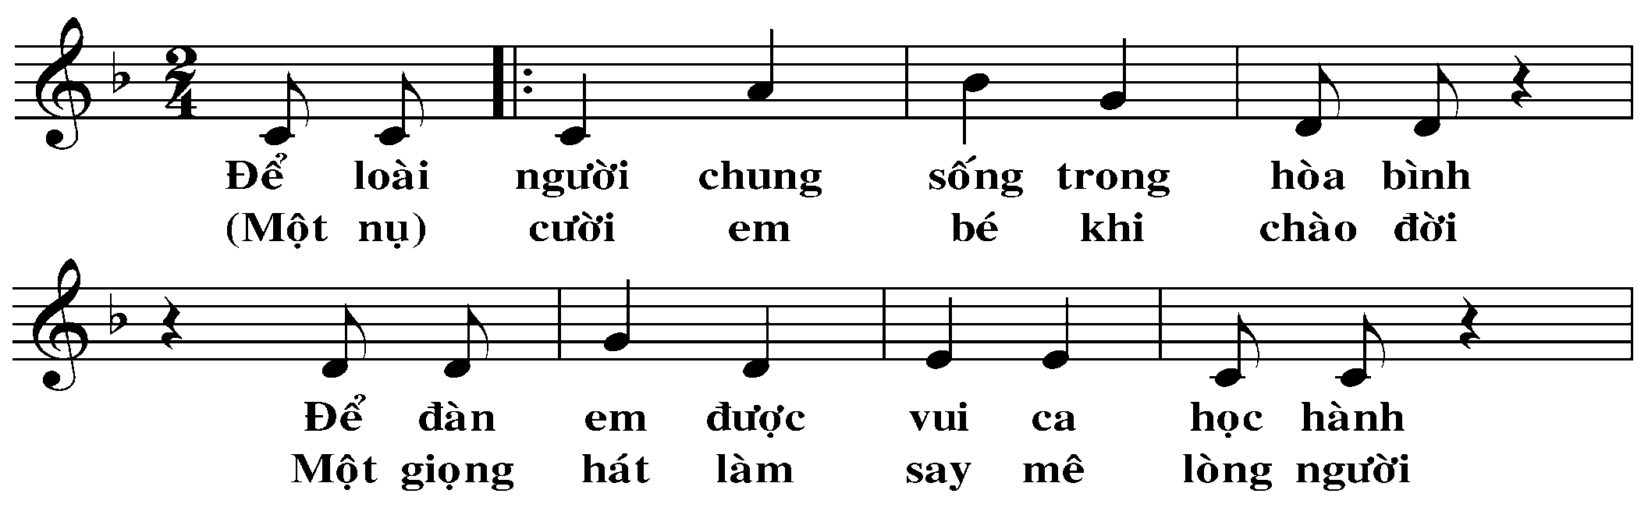

Tiết 9 Học hát: Chúng em cần hòa bình
Nhạc và lời: Hoàng Long – Hoàng Lân
Đoạn a

Slide 9
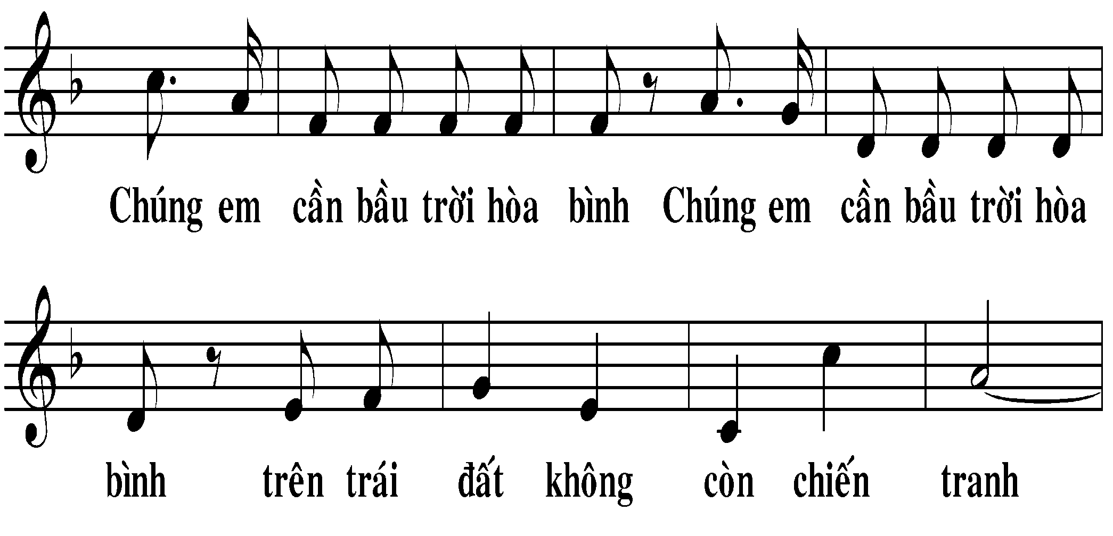
Tiết 9 Học hát: Chúng em cần hòa bình
Nhạc và lời: Hoàng Long – Hoàng Lân
Đoạn b Câu 1

Slide 10
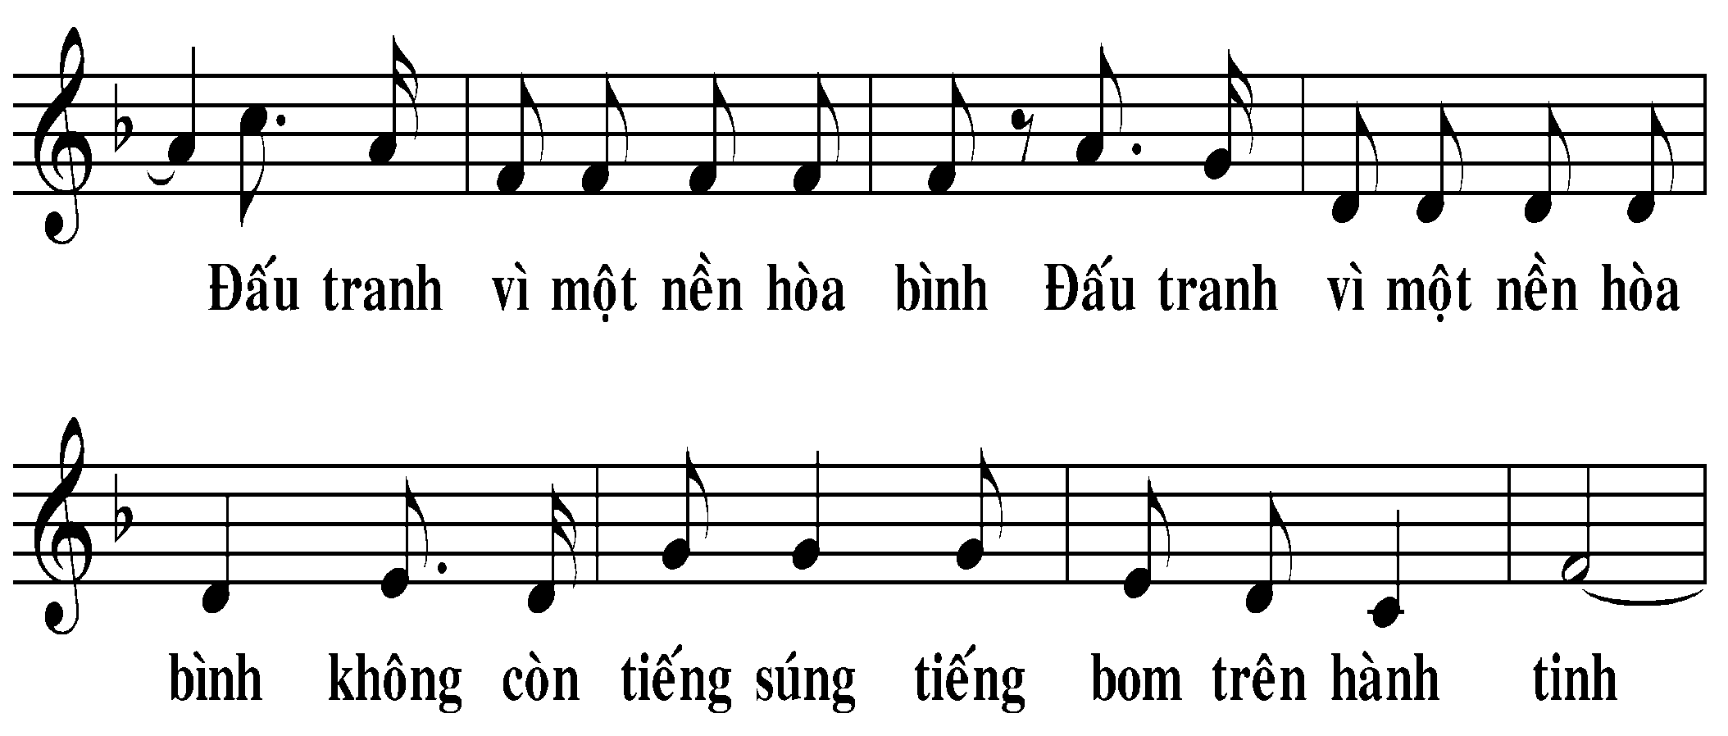
Tiết 9 Học hát: Chúng em cần hòa bình
Nhạc và lời: Hoàng Long – Hoàng Lân
Đoạn b Câu 2

Slide 11
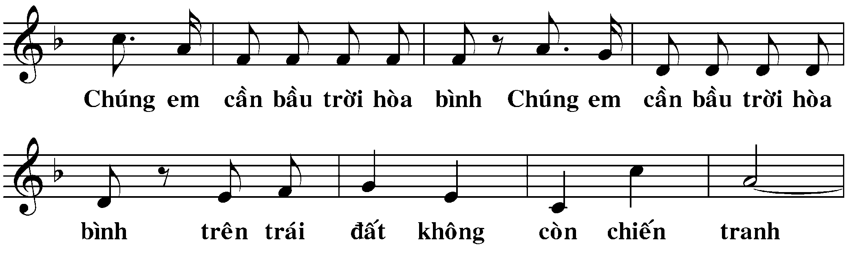
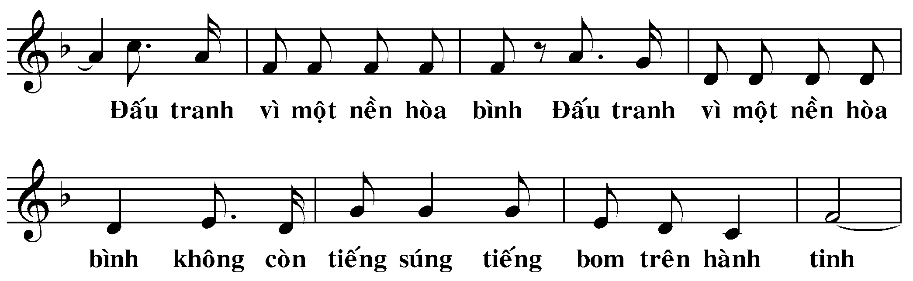
Tiết 9 Học hát: Chúng em cần hòa bình
Nhạc và lời: Hoàng Long – Hoàng Lân
Đoạn b

Slide 12
Tiết 9 Học hát: Chúng em cần hòa bình
Nhạc và lời: Hoàng Long – Hoàng Lân

Slide 13
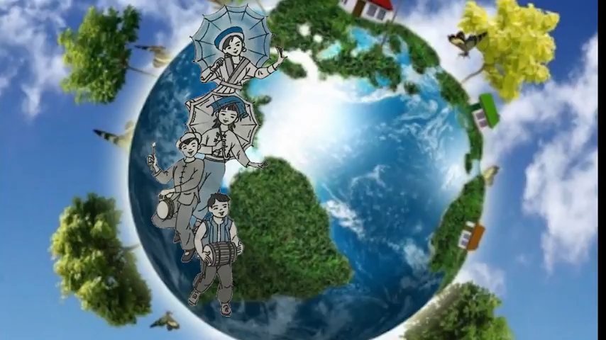

Slide 14
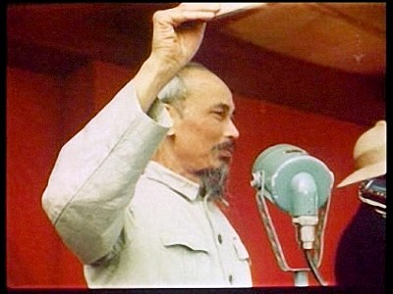
Nội dung bài hát nói lên điều gì?
Nội dung bài nói lên ước vọng của tuổi thơ mong muốn một cuộc sống hòa bình trên toàn Thế giới.
"Không có gì quý hơn độc lập, tự do !"
Hồ Chí Minh
(1890-1969)

Slide 15

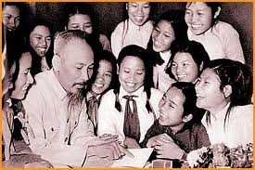
Năm điều Bác Hồ dạy Thiếu niên nhi đồng
1. Yêu Tổ quốc, yêu đồng bào.
2. Học tập tốt, lao động tốt.
3. Đoàn kết tốt, kỷ luật tốt.
4. Giữ gìn vệ sinh thật tốt.
5. Khiêm tốn, thật thà, dũng cảm.

Slide 16

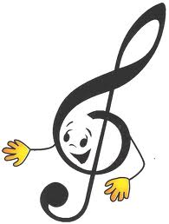
DẶN DÒ
Học thuộc lòng bài hát Chúng em cần hòa bình.
Xem trước bài TĐN số 4.
Chuẩn bị kĩ cho nội dung tiết 10.

Slide 17
Tài liệu tham khảo:
Các em truy cập đoạn link sau để nghe bài hát chuẩn chúng cần hòa bình:
https://youtu.be/OjfHqL6XWyM
Các em truy cập đoạn link sau để nghe các bài hát của nhạc sỹ Hoàng Long – Hoàng Lân:
https://youtu.be/EzLf2phgdXM
https://youtu.be/f8NsIRhM3jY
https://youtu.be/fOGyDVy22t8

